Slide 1
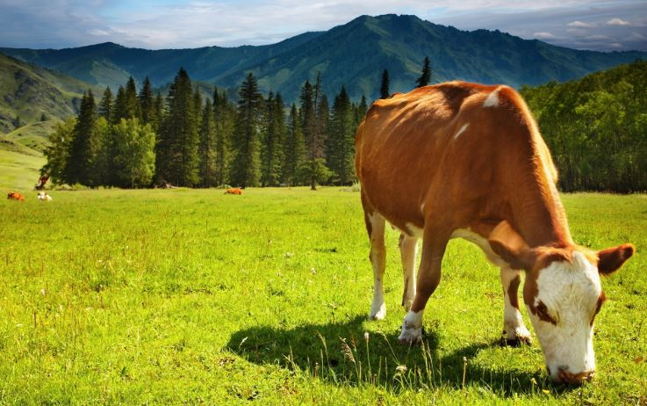
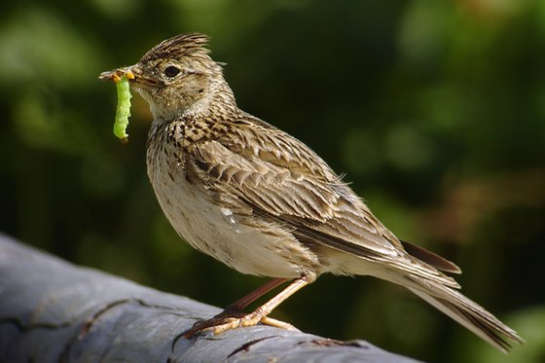

Cỏ đi vào trong bụng bò, sâu vào trong bụng chim sẽ được tiêu hóa như thế nào?

Slide 2
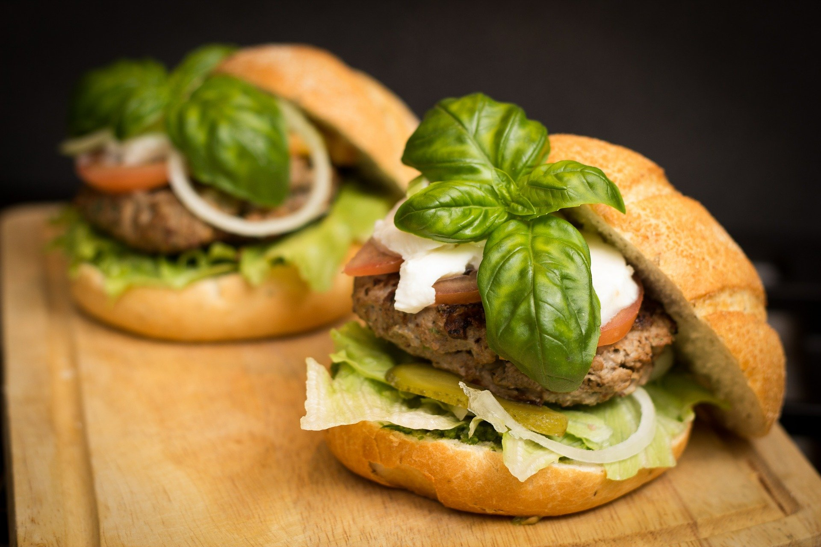
BÀI 31
TRAO ĐỔI NƯỚC VÀ CHẤT DINH DƯỠNG Ở ĐỘNG VẬT

Slide 3
NỘI DUNG BÀI HỌC
Nhu cầu sử dụng nước và con đường trao đổi nước ở động vật
Vận dụng sự hiểu biết về TĐC và CHNL ở động vật vào thực tiễn
I
II
III
IV
Con đường thu nhận và tiêu hoá thức ăn trong ống tiêu hoá ở động vật
Sự vận chuyển các chất ở động vật

Slide 4
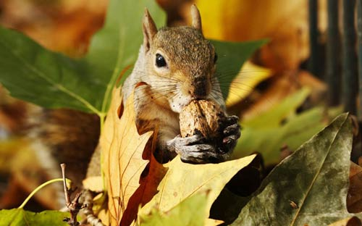
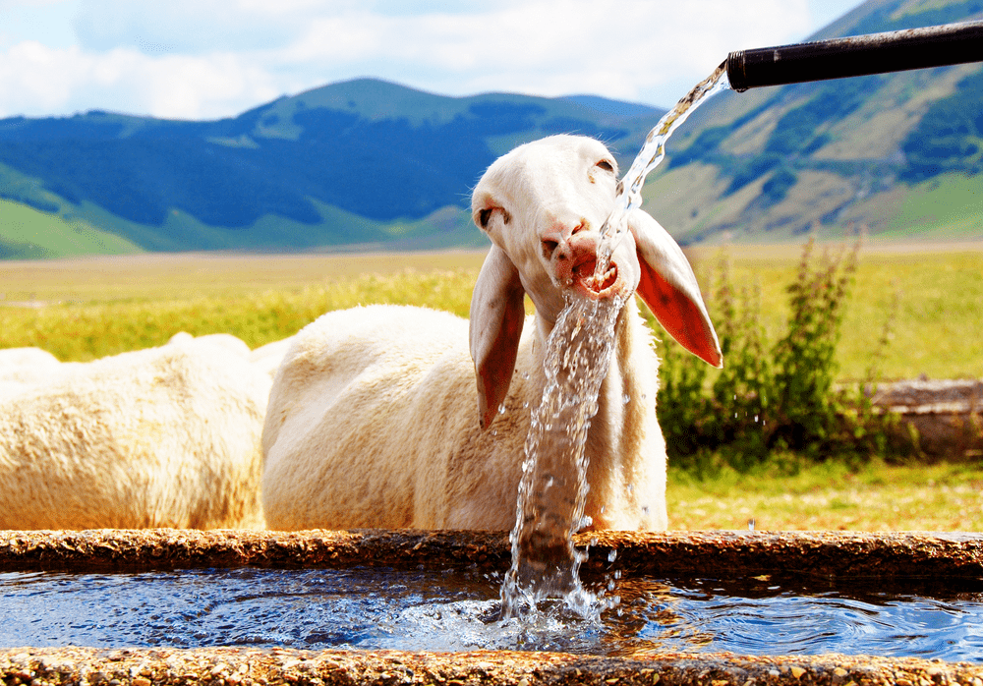
I- CON ĐƯỜNG THU NHẬN VÀ TIÊU HOÁ THỨC ĂN TRONG ỐNG TIÊP HOÁ Ở ĐỘNG VẬT
Động vật lấy thức ăn từ môi trường ngoài thông qua hoạt động nào?

Slide 5
I- CON ĐƯỜNG THU NHẬN VÀ TIÊU HOÁ THỨC ĂN TRONG ỐNG TIÊP HOÁ Ở ĐỘNG VẬT
Động vật thu nhận thức ăn từ môi trường ngoài chủ yếu thông qua hoạt động ăn và uống.

Slide 6
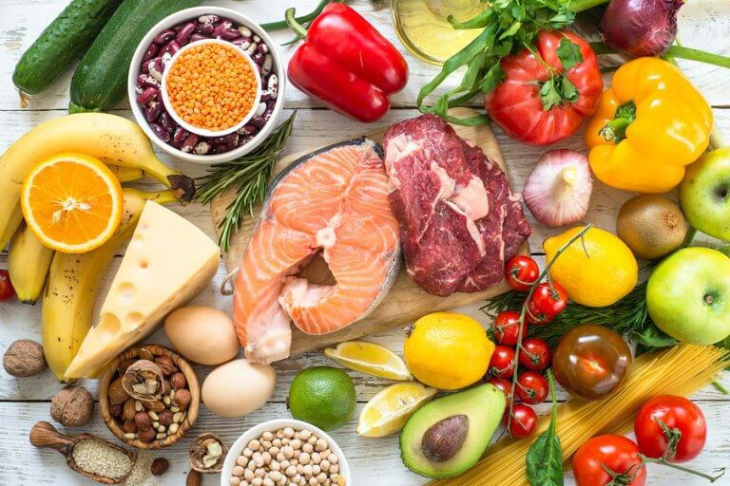
Kể tên các dạng thức ăn chủ yếu của động vật? Để cơ thể hấp thụ được các chất dinh dưỡng cần được biến đổi ra sao?

Slide 7
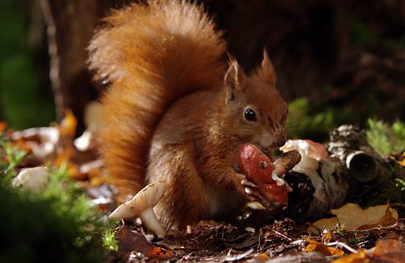
Các dạng thức ăn
Động vật
Thực vật
Khác

Slide 8
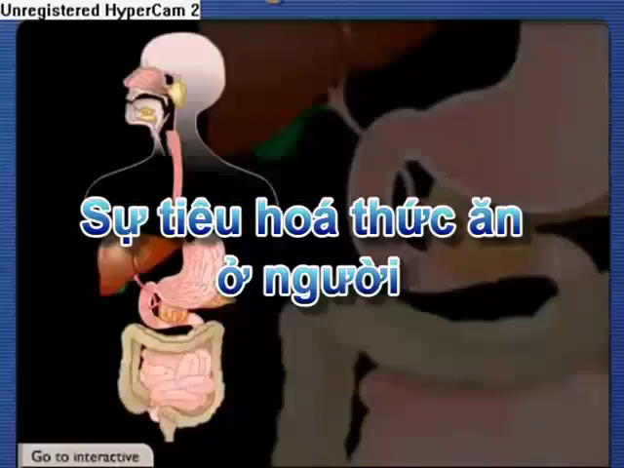

Slide 9
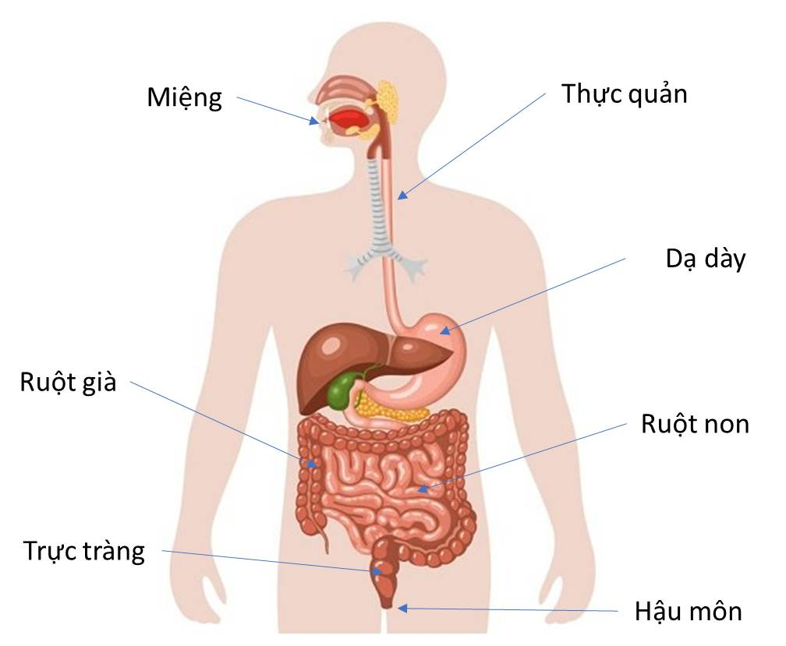
Con đường thu nhận và tiêu hoá thức ăn trong ống tiêu hoá ở người gồm mấy giai đoạn?

Slide 10
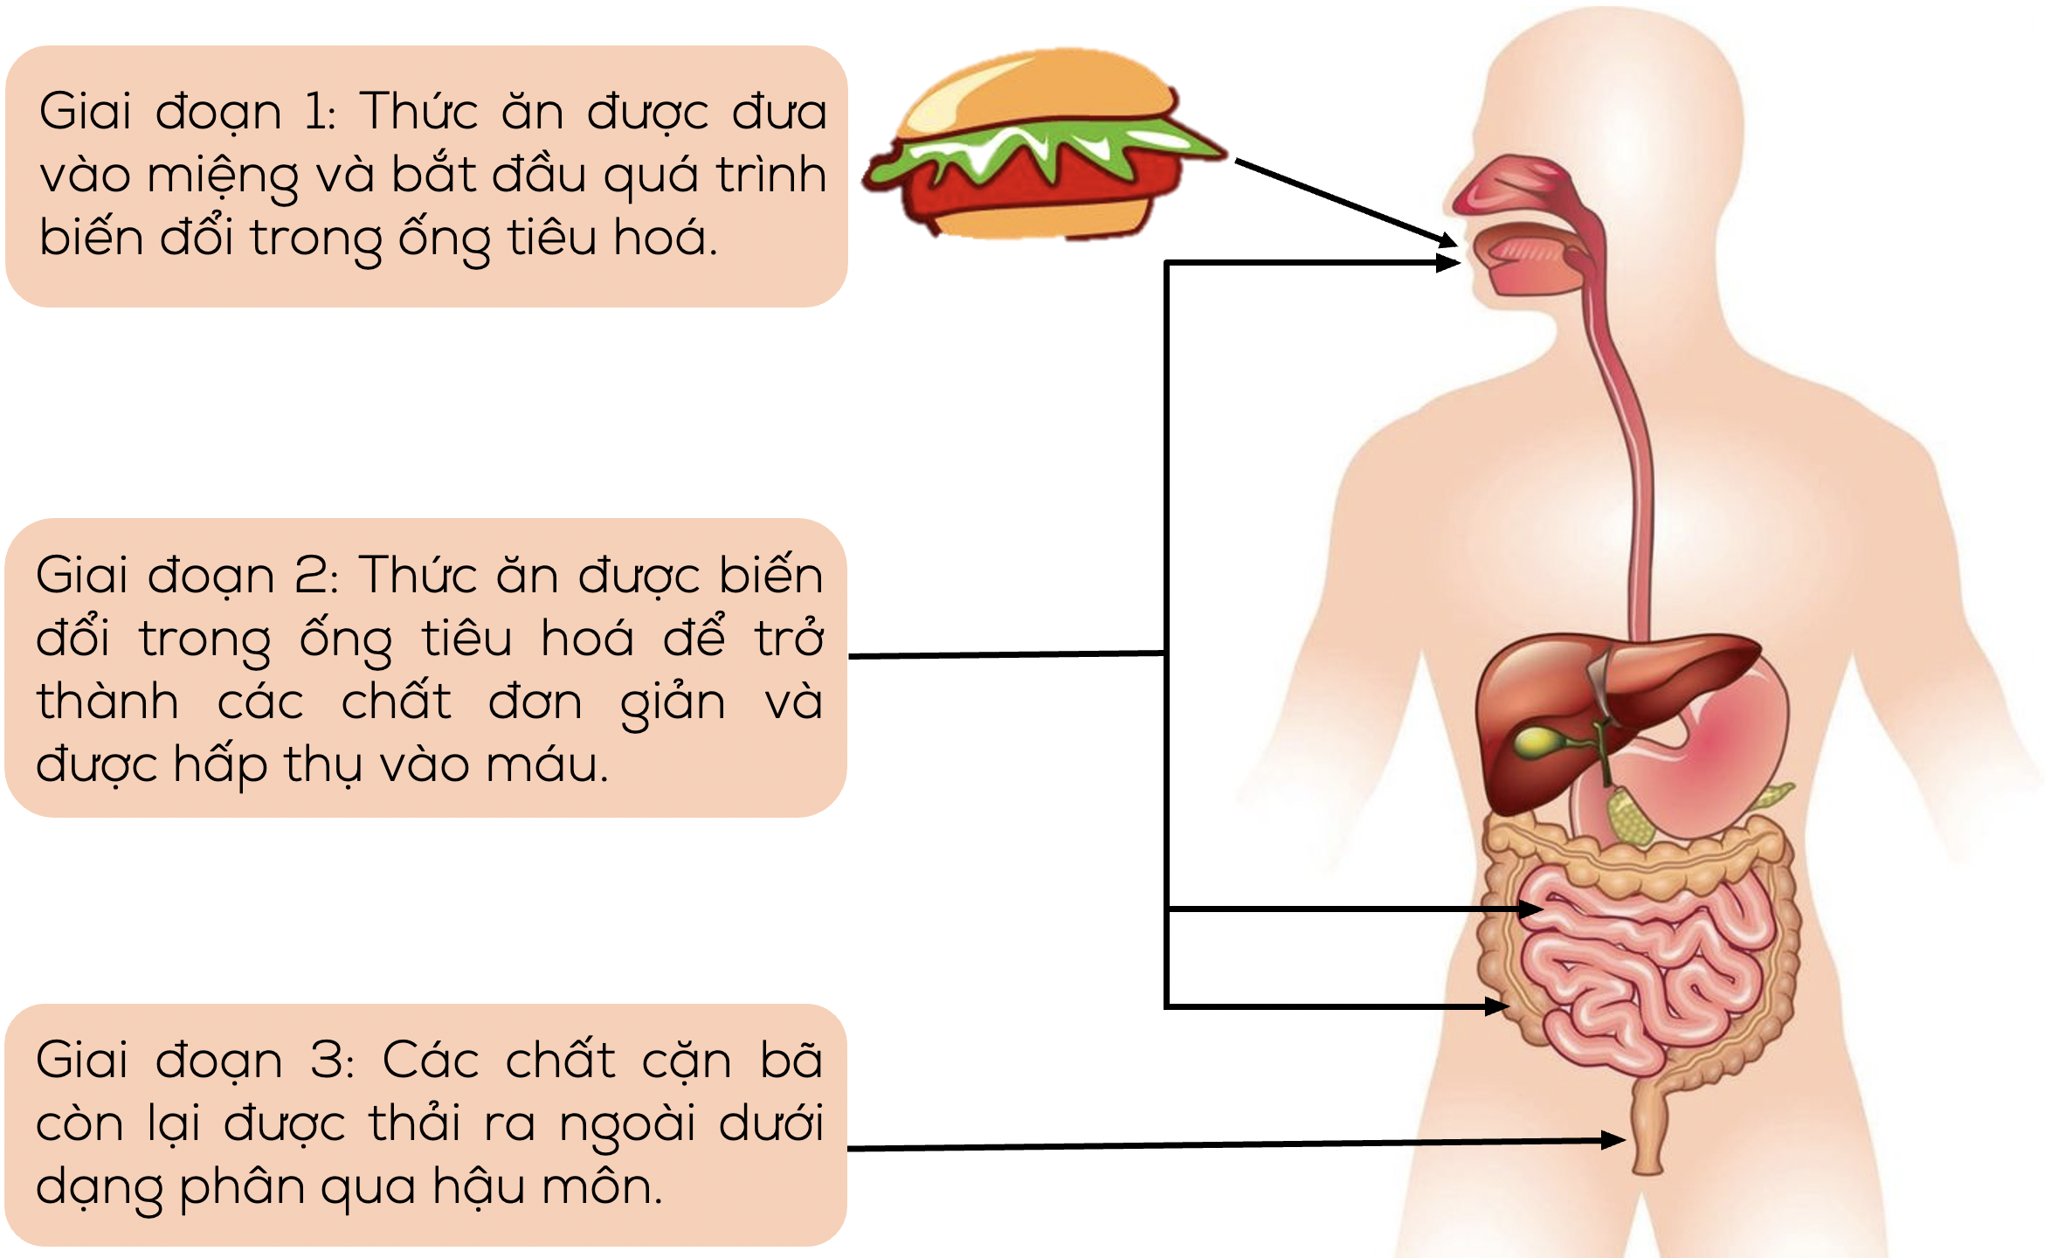

Slide 11
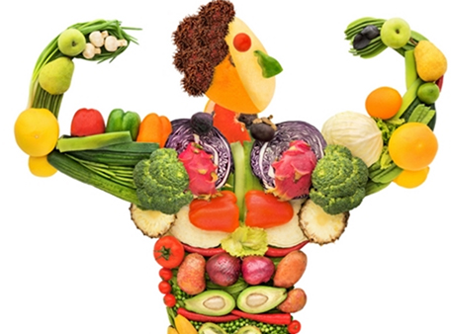
I- CON ĐƯỜNG THU NHẬN VÀ TIÊU HOÁ THỨC ĂN TRONG ỐNG TIÊU HOÁ Ở ĐỘNG VẬT
Con đường trao đổi chất dinh dưỡng trong ống tiêu hoá ở động vật bao gồm ba giai đoạn:
+ ăn
+ tiêu hoá và hấp thụ chất dinh dưỡng
+ thải phân.

Slide 12
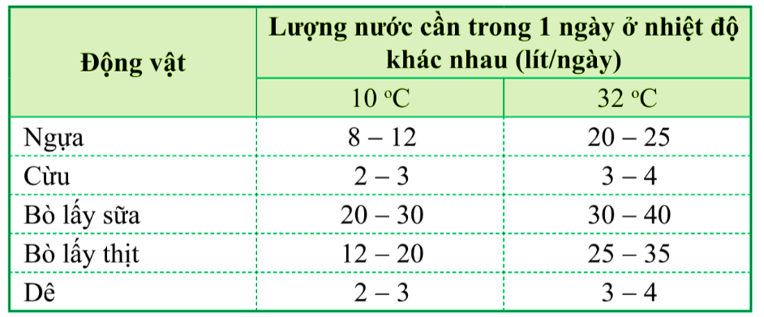
II- NHU CẦU SỬ DỤNG NƯỚC VÀ CON ĐƯỜNG TRAO ĐỔI NƯỚC Ở ĐỘNG VẬT
Em có nhận xét gì về nhu cầu nước của động vật?

Slide 13
II- NHU CẦU SỬ DỤNG NƯỚC VÀ CON ĐƯỜNG TRAO ĐỔI NƯỚC Ở ĐỘNG VẬT
Động vật cần nước để duy trì sự sống. Mỗi loài động vật có nhu cầu sử dụng nước khác nhau phụ thuộc vào tuổi, đặc điểm sinh học, môi trường sống...

Slide 14

Em có thể bổ sung nước cho cơ thể bằng những cách nào?

Slide 15
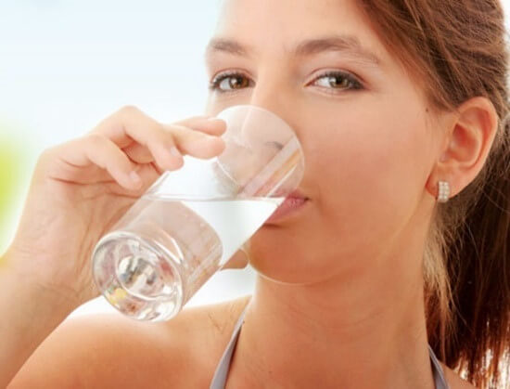
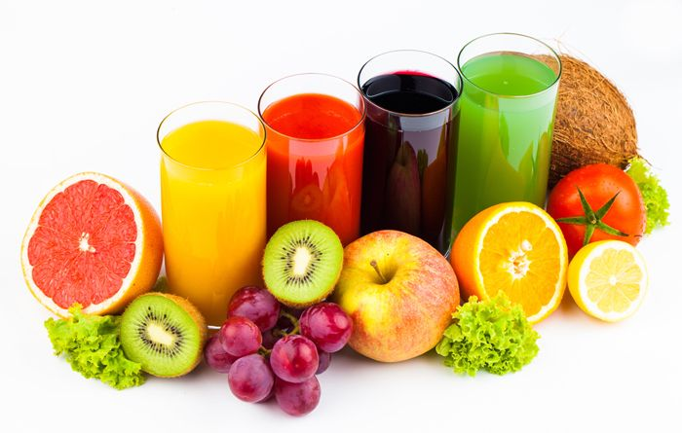
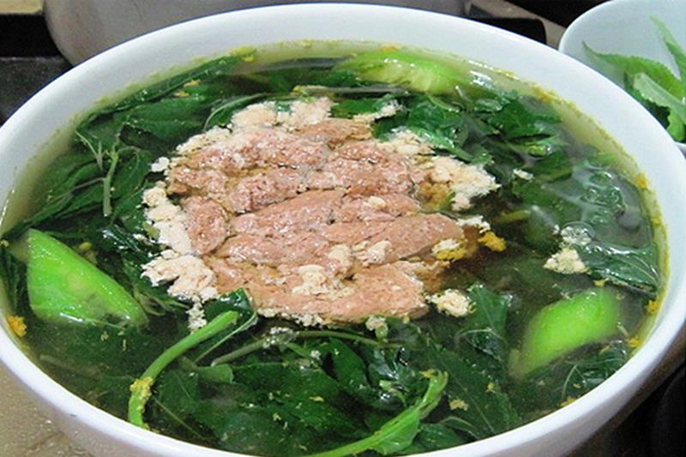


Slide 16
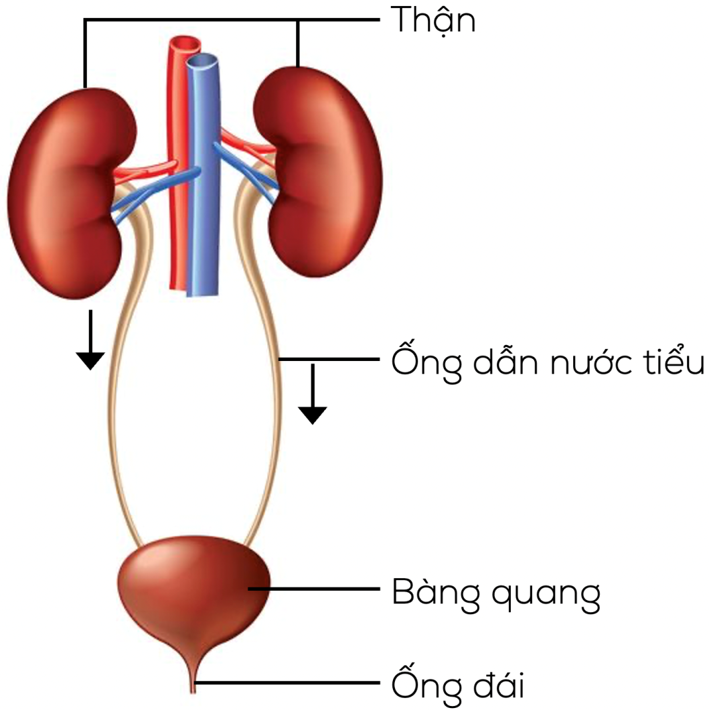
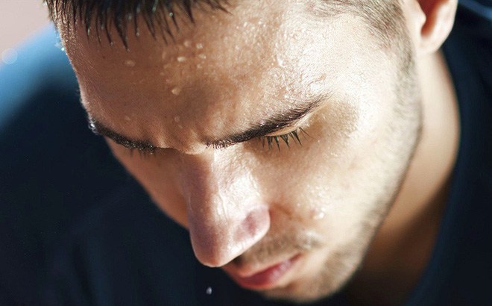
Nước đào thải ra khỏi cơ thể như thế nào?

Slide 17

Lượng nước cần mỗi ngày = Cân nặng của cơ thể (kg) x 40 (ml)
30 kg
38 kg

Slide 18

II- NHU CẦU SỬ DỤNG NƯỚC VÀ CON ĐƯỜNG TRAO ĐỔI NƯỚC Ở ĐỘNG VẬT
Động vật lấy nước vào cơ thể thông qua hoạt động ăn uống.
Thải nước ra môi trường ngoài thông qua nước tiểu và tuyến mồ hôi.
Vì nước luôn có sự đào thải ra khỏi cơ thể nên việc bổ sung nước là vô cùng quan trọng.

